Slide 1
منظمات النمو والهرمونات النباتية
أ.د. عقيل هادي عبد الواحد
استاذ فسيولوجيا النبات والتقانات الحياتية
جامعه البصرة – كلية الزراعة

Slide 2
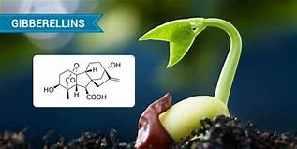
التاثيرات الفسيولوجية للجبرلين

Slide 3
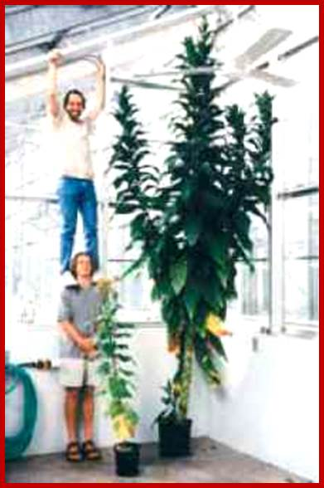
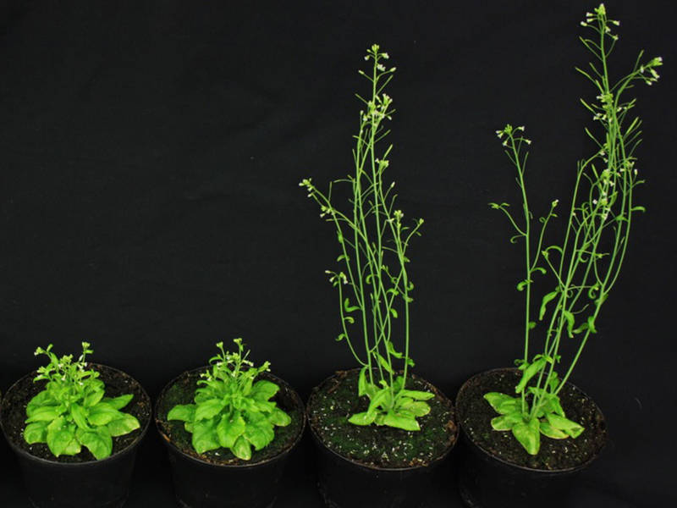
النباتات القرمية

Slide 4
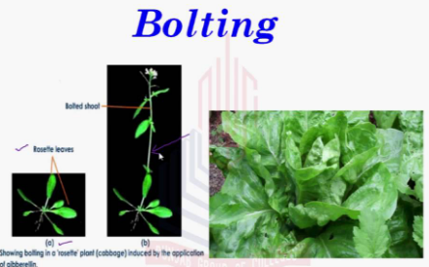
استطاله الساق الزهري والازهار

Slide 5
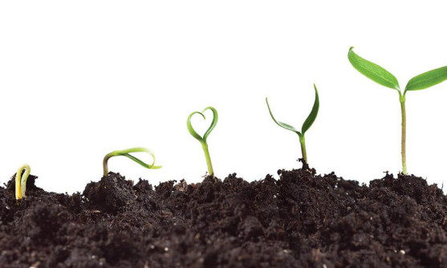
كسر السكون

Slide 6
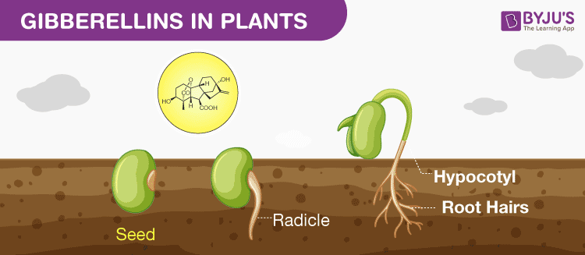
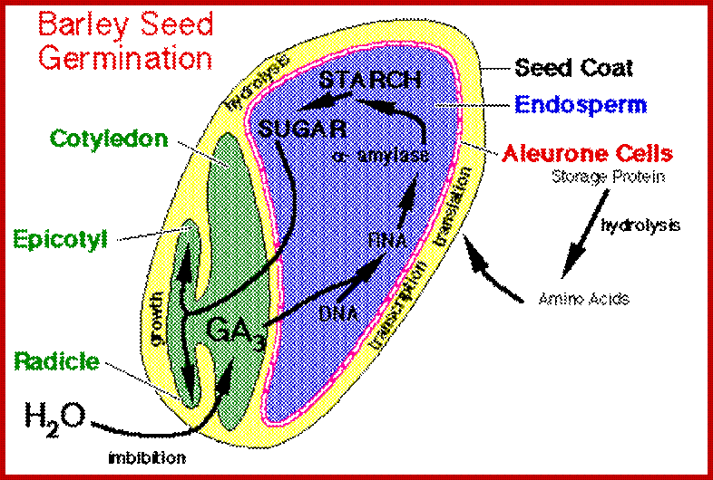
انبات البذور

Slide 7
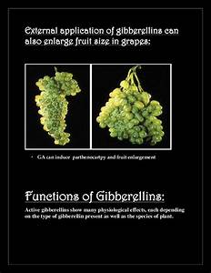
تحفيز الثمار البكرية

Slide 8
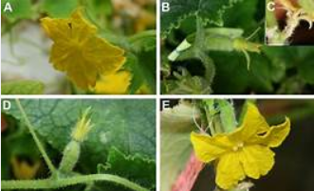
تحفيز الازهار الذكرية

Slide 9
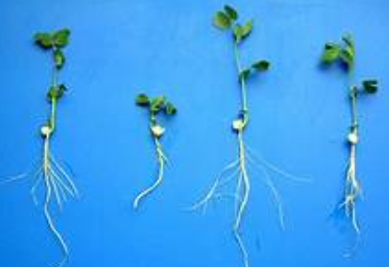
نمو الجذور

Slide 10
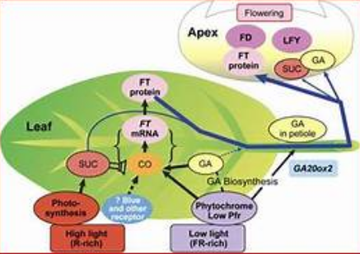
تحفيز الانزيمات المحلله

